Slide 1
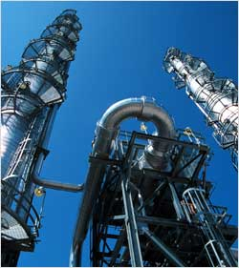
TOKSIKOLOGI INDUSTRI
Sho’im Hidayat
FAK. KESEHATAN MASYARAKAT
UNIVERSITAS AIRLANGGA

Slide 2
PENDAHULUAN
Faktor lingkungan kerja penyebab PAK :
1. Faktor Fisik
2. Faktor Kimia
3. Faktor Biologis
4. Faktor fisiologis / Ergonomis
5. Faktor Psikologis (Stress)

Slide 3
Faktor kimia : terbanyak sbg penyebab PAK
± 1000 bahan kimia baru tiap tahun
ada ± 100.000 bahan kimia yang digunakan saat ini
digunakan di industri, rumah tangga, pertanian, dll.

Slide 4
TERMINOLOGI DAN DEFINISI
1. Bahan kimia berbahaya (Hazardous materials) :
- toksik - mudah menyala
- meledak - reaktif
- oksidator - korosif / iritan
2. Toksikologi :
Ilmu tentang cara kerja racun pd organisme
3. Toksikologi Industri :
Toksikologi dari bahan-2 kimia yang digunakan, diproses, dihasilkan di industri

Slide 5
4. Racun :
Bahan kimia yang dalam jumlah sedikit jika
masuk ke dalam tubuh menyebabkan
gangguan kesehatan atau kematian
Paracelcus : Sola dosis facit venenum
Racun benda asing (xenobiotic)

Slide 6
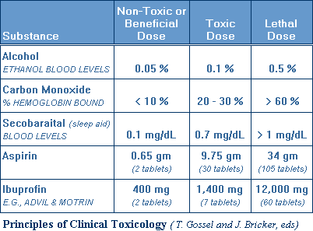

Slide 7
Pekerja adalah populasi paling berisiko :
Pola pajanan : - jangka panjang
- dosis kecil
- 8 jam per hari / 40 jam per
minggu

Slide 8
Terminologi lainnya :
toxicant
toxin
poison
toxic agent
toxic substance
toxic chemical

Slide 9
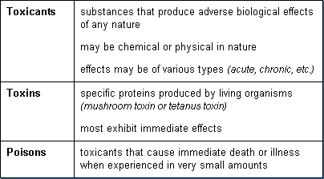

Slide 10
Toxic agent :
Anything can produce an adverse biological
effect (chemical : cyanide; physical : radiation;
biological: snake venom)
Not included : infected by microorganism
Biological toxin :
Chemical excreted by microorganism which is the basis of toxicity
Ex : tetanus toxin (neurotoxin), produced by
Clostridium tetani

Slide 11
Toxic material :
Doesn’t consist of an exact chemical
Ex : asbestos (fiber and other chemical)
Organic toxin :
Substance originally derived from living organism (named organic)
Contain carbon, large molecule
Inorganic toxin :
Specific chemical not derived from living organism (mineral)
Generally small molecule, consist of few atoms

Slide 12
Xenobiotic :
Foreign substance taken in to the body
xeno = foreign
Xenobiotics may produce :
- beneficial effects (such as pharmaceuticals)
- toxic effect (such as lead)

Slide 13
TOKSIKOKINETIKA dan TOKSIKODINAMIKA
BAHAN KIMIA ABSORPSI INTERAKSI AN-
DI AMBIEN : DISTRIBUSI TARA TOKSON
- GAS / UAP PENYIMPANAN DENGAN RESEP
- DEBU METABOLISME TOR DALAM
- KABUT EKSKRESI ORGAN
- FUME
1 2 3
FASE FASE FASE
EKSPOSISI TOKSIKOKINETIK TOKSIKODINAMIK

Slide 14
Lebih toksik
Efek lokal Bioaktivasi
Pemapar Absorpsi Distribusi Biotransformasi Metabolit
fisika Pernapas. antar sel fase 1
kimia Kulit sirkulasi fase 2
konsentr. Pencern. Bioinaktivasi
Penyimpanan Efek Ekskresi
Ekskresi

Slide 15
FASE EKSPOSISI
Sifat Fisik zat kimia : padatan, larutan, gas
Paparan di industri terbanyak via inhalasi, karena bahan kimia pencemar di ruang kerja berada di udara ambien sebagai airborne toxicant , yaitu :
- gas - kabut
- uap - asap
- debu
- fume

Slide 16
Absorpsi via inhalasi menyebabkan dosis paparan akan tinggi, sebab :
Luas permukaan sal. pernapasan yang besar
Struktur dan fisiologi sal pernapasan
Proses bernapas tjd tanpa sadar, tanpa daya pilih

Slide 17
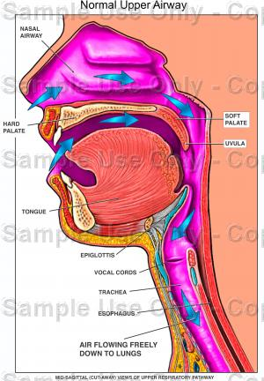

Slide 18
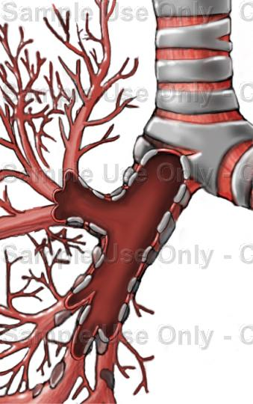

Slide 19
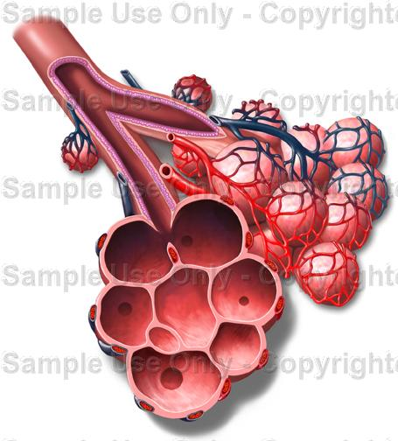

Slide 20
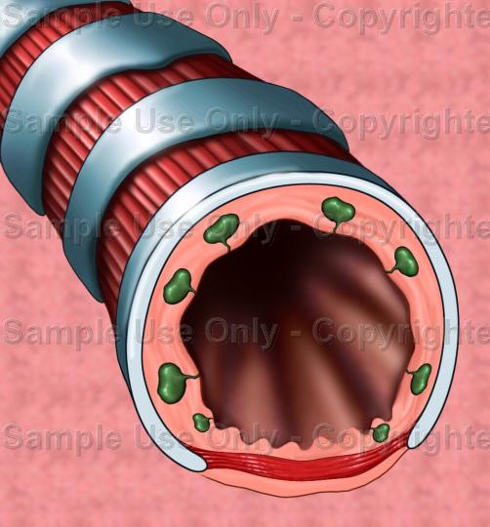

Slide 21
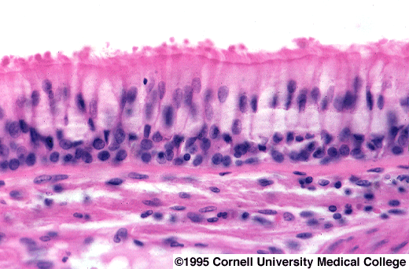

Slide 22
Gas dan Uap
Gas :
- Zat tanpa bentuk, mengisi slrh ruang pada
kondisi normal (1 atmosfir, suhu kamar)
- Mempunyai dimensi tekanan, volume dan suhu
- Dapat berubah wujud dengan merubah ke tiga
dimensi tsb :
- LPG (liquified petroleum gas)
- Amoniak cair
- CO2 padat (es kering)

Slide 23
Uap :
Adalah gas yang pada keadaan normal
berupa cairan atau padatan :
- Volatile organic compound (VOC) :
- Uap air, dsb.
Efek toksik akibat paparan gas / uap pada saluran pernapasan karena 2 hal :
1. paparan gas/uap irritan
2. paparan gas asfiksian

Slide 24
GAS / UAP IRITAN
- Menyebabkan iritasi - korosi
- Contoh : NH₃, formaldehid, ozon, NO_{x}, SO_{x},
H₂S, HCl, Cl₂, kromium, dll.
- Sangat larut air efek pada sal. napas atas
- Kurang larut air efek pada saluran napas
bawah
- Efek : - inflamasi
- akut / kronis

Slide 25
GAS ASFIKSIAN
Menyebabkan asfiksia (gagal napas) :
1. ASFIKSIAN SEDERHANA
- Gas CO₂, NH₄, Asetilin, gas inert
- Sering pada confined space
- Penyebab : tekanan parsial oksigen turun
- Udara : 79% N₂, 20 % O₂, 1% lain-lain
- Tekanan oksigen < 16% fatal, kematian sangat cepat

Slide 26
2. ASFIKSIAN KEMIKAL
a. Gas CO kegagalan transpor O2 oleh Hb
CO mempunyai afinitas terhadap Hb 300 x
darpada O2
b. Gas sianida inhibisi sistem enzim
sitokrom oksidase (siklus
Kreb), kegagalan
pembentukan ATP

Slide 27
2. Debu
Partikel padat, melayang di udara, organik/anorganik
Bentuk : debu, serat
Ukuran : - debu respirable (< 10 mikron)
- debu nonrespirable (> 10 mikron)
Inhalasi debu deposit pada saluran
pernapasan s.d. Alveoli
Di mana debu akan terdeposit ? tergantung :
ukuran
densitas debu
pola pernapasan
struktur saluran pernapasan

Slide 28
Jumlah dan lamanya deposisi akan mempengaruhi besar kecilnya efek
Proses pembersihan debu (lung clearence):
- mekanis (batuk, bersin)
- mucocilliary escalator
- fagositosis (by alveolar macrophag)
Asap rokok, alkohol dan bahan kimia tertentu melemahkan fungsi tersebut

Slide 29
3. Kabut
Partikel cair berasal dari proses spraying dsb.
Tergantung sifat cairan : mudah larut / sukar
larut
4. Fume
Partikel padat, berasal dari kondensasi uap metal
dengan oksigen oksida logam
Ukuran : < 1 mikron
Efek : bergantung sifat metalnya
Contoh : Pb oksida, Seng oksida, dsb.

Slide 30
TOKSIKOKINETIKA
1. Transpor zat : absorpsi, distribusi,
ekskresi, dan
penyimpanan
2. Perubahan biokimiawi (metabolik) :
proses biotransformasi

Slide 31
ABSORPSI & DISTRIBUSI:
Jalur masuk utama:
- sal. Napas
- kulit
- sal. pencernaan
Harus melewati membran sel : difusi, osmosis, transport aktif
Dapat timbul efek lokal pada tempat kontak : bahan iritan – korosif

Slide 32
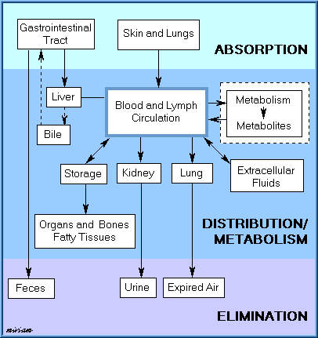

Slide 33
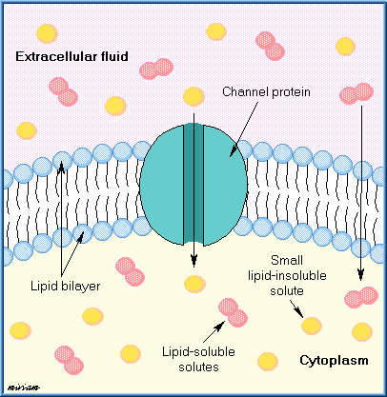

Slide 34
PENYIMPANAN
Terutama bahan lipofilik dan yang tidak dibiotransformasi
Tempat : jar. Lemak, tulang, hemoglobin, gusi, hati, ginjal, kuku, rambut, dll.
Jar. Lemak : DDT hati-2 pada kondisi kelaparan atau trauma jaringan redistribusi efek toksik
Penting dalam rantai trofik makanan kasus penyakit Minamata karena pajanan Merkuri organik
Hati & ginjal : tempat penyimpanan sekaligus tempat biotransformasi

Slide 35
EKSKRESI
Organ ekskretor utama : ginjal, saluran pencernaan, paru
Lainnya : kulit, air susu, air mata
Ginjal : organ utama, bahan hidrofil
filtrasi glomeruli
diffusi tubuler
sekresi tubuler
Paru : bahan-bahan volatil

Slide 36
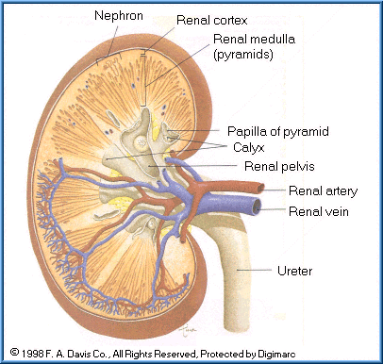

Slide 37
BIOTRANSFORMASI
Tujuan utama : detoksifikasi
Lipofil hidrofil (polar) ekskresi
Reaksi enzimatik : enzim, ko enzim
Di semua sel, terutama sel hati
Hasil : metabolit
Bioaktivasi metabolit yang lebih aktif
Bioinaktivasi metabolit kurang aktif
Reaksi fase I : degradasi (oksidasi, reduksi, hidrolisis)
Reaksi fase II : konjugasi polar

Slide 38
Oksidasi :
Reaksi di mana substrat kehilangan elektron dalam reaksi : oksigenasi, dehidrogenasi atau transfer elektron
Enzim : enzim oksidase (mis. Sitokrom)
Mikrosomal atau non mikrosomal
oksidasi seny. alifatik
oksidasi seny. aromatik
epoksidasi
N-dealkilasi
oksidasi amin
desulfurisasi, dll

Slide 39
Illustration of oxidation :

Slide 40
REDUKSI
Reaksi kimia di mana substrat mendapat elektron
Biasanya pada bahan yang memiliki atom oksigen sangat sedikit, misalnya golongan azo (N-N dengan ikatan rangkap) atau senyawa nitro (NO2), amino, dll.
Amino metabolit aktif
Karbon tetraklorida senyawa radikal

Slide 41
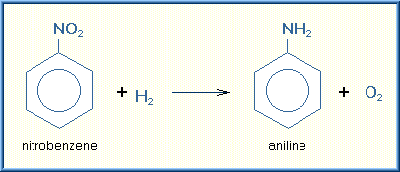
HIDROLISIS
Terutama untuk golongan
ester : asetilkolin (asetilkolin esterase)
amida : amidase
fosfat : fosfatase

Slide 42
KONJUGASI
Oleh senyawa endogen konjugat
Mekanisme ;
1. Glukoronid
2. Sulfat
3. Metilasi
4. Asetilasi
5. Glutation
Tjd mekanisme kejenuhan

Slide 43
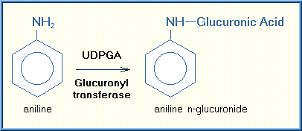
Reaksi konjugasi :

Slide 44
TOKSIKODINAMIK
Terjadi interaksi zat toksik aktif dengan target / reseptor efek toksik
Target : molekul perubahan struktur dan fungsi

Slide 45
MEKANISME
Ikatan dengan sistem enzim
Inhibisi transpor oksigen
Gangguan fungsi umum dari sel
Gangguan sintesa DNA – RNA (mutagenik, karsinogenik)
Teratogenik
Reaksi hipersensitivitas
Mekanis
Penimbunan di organ tertentu, dll.

Slide 46
SPEKTRUM EFEK :
Akut - kronik
Lokal – sistemik
Reversible – irreversible
Segera – tertunda
Perubahan morfologi-fungsi-biokimiawi

Slide 47
ORGAN TARGET :
Hepatotoksik
Nefrotoksik
Neurotoksik
Hematotoksik
Pulmotoksik
Dll.

Slide 48
Factors influencing toxicity :
Form and innate chemical activity
Dosage, especially dose-time relationship
Exposure route
Species
Age
Sex
Ability to be absorbed
Metabolisme
Distribution within the body
Excretion
Presence of other chemicals

Slide 49
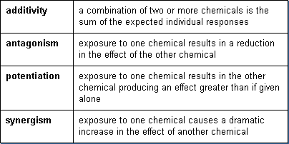
Type of interaction :

Slide 50
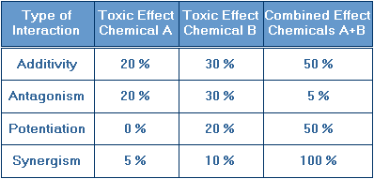

Slide 51
LD 50 dan LC 50
LD50 : dosis di mana 50% binatang coba mati dengan pemberian secara oral atau kutaneus
LC50 : dosis di mana 50% binatang coba mati dengan pemberian secara inhalasi
Parathion : 2 mg/kg, oral, rat

Slide 52
NILAI AMBANG BATAS (NAB) THRESHOLD LIMIT VALUE (TLV)
Ada 3 macam NAB :
NAB pembebanan waktu rata-rata [time weighted average = TWA]
NAB pemajanan singkat yg diperkenankan (PSD) [short-term exposure limit = STEL]
Kadar tertinggi yang diperkenankan (KTD) [Ceiling value]

Slide 53
1. NAB pembebanan waktu :
Kadar rata-rata bahan kimia di udara ruang kerja di mana hampir semua pekerja dapat meajan secara berulang dari hari ke hari selama 8 jam per hari tanpa menimbulkan gangguan kes. atau kematian
Dalam pengertian sehari-hari yang dimaksud NAB bahan kimia adalah NAB tersebut.

Slide 54
2. NAB Pemajanan Singkat (PSD / STEL)
Kadar tertentu zat kimia di udara ruang kerja di mana hampir semua pekerja dapat memajan secara terus menerus dalam waktu yang singkat, yaitu tidak lebih 15 menit dan tidak lebih 4 kali per hari kerja, tanpa mengalami iritasi hebat, kerusakan irreversible atau efek narkose
3. Kadar tertinggi yang diperkenankan (KTD)
Kadar tertinggi bahan kimia di udara ruang kerja di mana tidak boleh dipapar samasekali

Slide 55
ASUMSI PENYUSUNAN NAB
Paparan tunggal
Melalui inhalasi
Tidak untuk lingkungan umum
KEGUNAAN :
Nilai rujukan
Pedoman [guideline, bukan standart] perencanaan produksi / pengendalian
Dasar substitusi bahan
Membantu diagnosis PAK

Slide 56
KELOMPOK SENYAWA KIMIA YANG SERING MENYEBABKAN RISIKO KESEHATAN
Debu, fume, gas, uap
Pelarut
Metal
Asam dan basa
Pestisida
Dll.

Slide 57
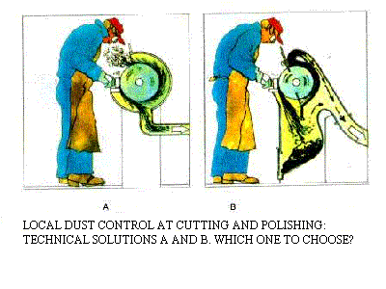
DEBU, FUME, GAS, UAP

Slide 58
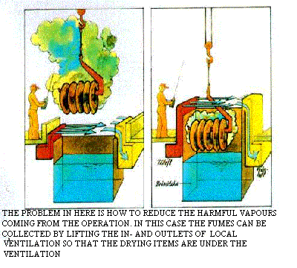

Slide 59
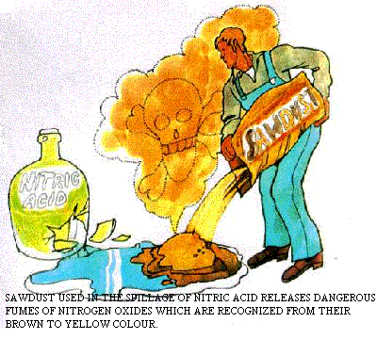

Slide 60
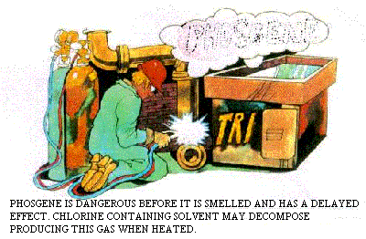

Slide 61
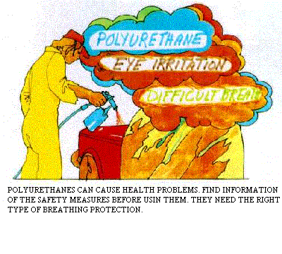

Slide 62
PELARUT (SOLVENT)
Terbanyak : pelarut organik
Paparan : via inhalasi, kulit
Efek toksik dipengaruhi oleh kecepatan evaporasinya, kelarutan thd air
Contoh :
Benzen : leukemia
Karbon tetraklorida : hati

Slide 63
METAL
Masuk tubih via inhalasi (fume) / kulit
Contoh :
Timah hitam : darah, syaraf, ginjal, kanker
Merkuri : syaraf, ginjal
Nikel : sensitizer, kanker
Kromium : alergi, kanker, borok krom
Arsen : iritasi, kanker
Dll

Slide 64
ASAM dan BASA
Asam dan basa kuat bersifat korosif (basa lebih korosif)
Reaktif dengan air panas
Asam tertentu meledak bila dicampur dengan bahan organik

Slide 65
PENGENDALIAN : MENURUNKAN RISIKO
Teknik :
Substitusi dengan bahan yang kurang toksik
Engineering :
sistem tertutup
ventilasi lokal
ventilasi umum
Houskeeping
Di tempat kerja : standard operation procedure
Di tempat penyimpanan : kompatibilitas bahan

